Slide 1
3조
3조 PROJECT
김상재
김성진
이소라
서현민

Slide 2
PROJECT
01
02
03
04
프로젝트
소개
프로젝트
역할
프로젝트
화면 상세
Q&A
마무리

Slide 3


PROJECT 소개
프로젝트 소개
참고 사이트
은행동의 로컬 맛집을 검색하고
해당 정보를 공유하는 웹 사이트
사이트를 보고 구상

Slide 4
프로젝트 역할
김상재
김성진
PL AA DA
AA
화면정의
프로젝트 역할
서현민
이소라
화면정의
JS라이브러리
API DA

Slide 5
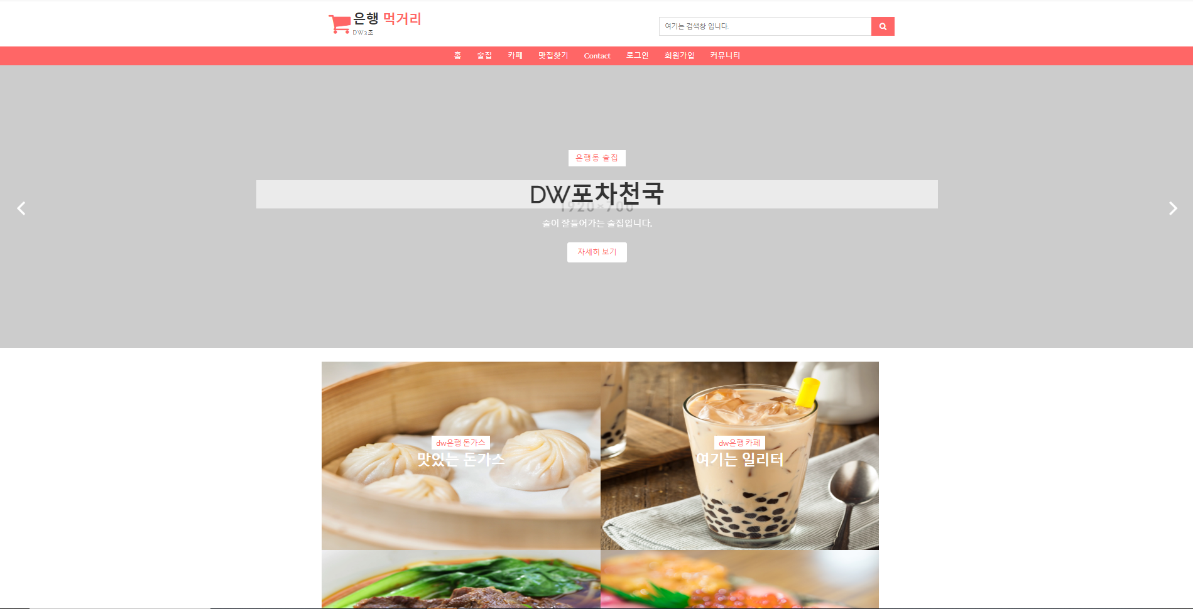
프로젝트 화면 구성

Slide 6
프로젝트 상세
관리자
사용자
공지사항
태그관리
점포관리
회원관리
게시판관리
즐겨찾기
커뮤니티
리뷰
좋아요
+
+

Slide 7
PROJECT
Q&A

Slide 8
PROJECT
Thank you

